Slide 1


COMERCIO EXTERIOR
(MEDIOS DE COBROS Y PAGOS)

Slide 2



PRODUCTOS DE COMERCIO EXTERIOR
CHEQUE BANCARIO
TRANSFERENCIA
REMESAS SIMPLES
IMPORTACIÓN
REMESAS DOCUMENTARIAS contra Aceptación
REMESAS DOCUMENTARIAS contra Pago
CREDITOS DOCUMENTARIOS
CHEQUE PERSONAL
CHEQUE BANCARIO
TRANSFERENCIA
EXPORTACIÓN
REMESAS SIMPLES
REMESAS DOCUMENTARIAS contra Aceptación
REMESAS DOCUMENTARIAS contra Pago
CREDITOS DOCUMENTARIOS
PARA EL IMPORTADOR
FINANCIACIÓN DE IMPORTACIONES
FINANCIACIÓN DE IMPORTACIONES SIN RECURSO PARA EL PROVEEDOR
FINANCIACION DE COMERCIO EXTERIOR
PARA EL EXPORTADOR
PRE Y POST FINANCIACIÓN DE EXPORTACIONES
FINANCIACIÓN DE EXPORTACIONES SIN RECURSO PARA EL EXPORTADOR
GARANTÍAS EMITIDAS
GARANTÍAS / AVALES
GARANTIAS RECIBIDAS
COBERTURAS DE DIVISAS
SEGUROS DE CAMBIO

Slide 3
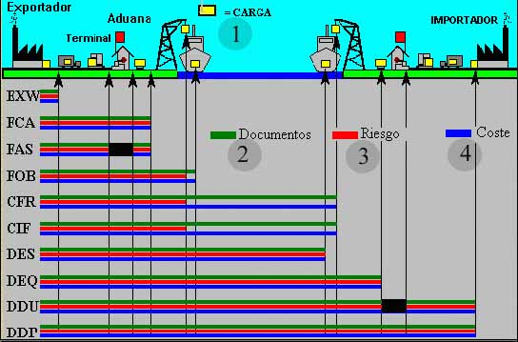


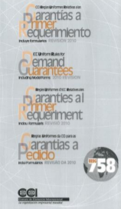
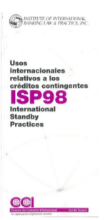
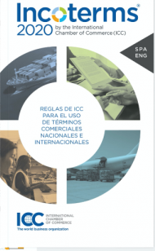
Toda operación comercial nace de un contrato.
Contrato oficial
Intercambio de mails, emails o télex.
Factura proforma y aceptación de la misma.
En ellos hay que definir quien asume los gastos que originan el envío y la responsabilidad de cubrir el riesgo de la mercancía, en ambos casos desde que momento.
Las operaciones de Comercio Exterior se rigen por normas y usos de la Cámara de Comercio Internacional, pero sobre estas siempre prevalecen las leyes del país a que se han sometido ambas partes en caso de litigio.
INCOTERMS 2020

Slide 4
IMPORTACIÓN

Slide 5

PAGO DE IMPORTACIÓN MEDIANTE
CHEQUE BANCARIO
El cheque bancario: documento de giro emitido por una entidad financiera a su propio cargo o a cargo de sus corresponsales en el extranjero, por orden y cuenta del importador, a favor del exportador extranjero.
DEFINICIÓN
Proceso de la operación
El importador recibe la mercancía y la documentación directamente del exportador extranjero.
En el momento de efectuar el pago, de acuerdo con las condiciones del contrato establecidas entre ambas partes, el importador solicita a su banco la emisión de un cheque y lo remite al exportador.
MOTIVOS DE ELECCIÓN DE ESTE SISTEMA DE COBRO
Existe un relación de máxima confianza entre las partes.

Slide 6




CARACTERÍSTICAS
PAGO DE IMPORTACIÓN MEDIANTE
CHEQUE BANCARIO
Importadores tanto de mercancías como de servicios (empresas y particulares).
Público Objetivo
EMPRESA
Si las condiciones del contrato establecen el pago anticipado, puede no llegar a recibir la mercancía.
Pérdida o extravío del cheque.
RIESGO
Este método no reporta ventajas especiales para el importador, ya que su importe se le adeuda en cuenta en el momento de la emisión.

Slide 7
PAGO DE IMPORTACIÓN
MEDIANTE TRANSFERENCIA
La orden de pago o transferencia: es un mandato que realiza el importador a su banco para que envíe una determinada cantidad de dinero a la cuenta que el exportador extranjero mantiene en otra entidad financiera, nacional o extranjera.
DEFINICIÓN
Proceso de la operación
1. El importador recibe la mercancía y la documentación directamente del exportador extranjero.
2. En el momento de efectuar el pago, el importador solicita a su banco la emisión de una transferencia a favor del exportador, de acuerdo con las condiciones del contrato establecidas entre ambas partes.
MOTIVOS DE ELECCIÓN DE ESTE SISTEMA DE COBRO
Existe una relación continuada de confianza entre las partes.

Slide 8

CARACTERÍSTICAS
PAGO DE IMPORTACIÓN
MEDIANTE TRANSFERENCIA
Importadores tanto de mercancías como de servicios (empresas y particulares).
Público Objetivo
Es el medio de pago más rápido y proporciona una gran seguridad en el pago.
VENTAJAS
EMPRESA
Si las condiciones son de pago anticipado, el importador corre el riesgo de que no le sea enviada la mercancía.
RIESGO

Slide 9
DEFINICIÓN
REMESA SIMPLE DE IMPORTACIÓN
Se define como remesa simple de importación el envío de un efecto de comercio (cheque, letra de cambio, pagaré, recibo, etc.) remitido por un exportador extranjero, o por su banco, a una entidad financiera española para que gestione su cobro ante el importador español.
DEFINICIÓN
Proceso de la operación
El exportador extranjero remite la mercancía al importador español y emite un efecto (cheque, letra de cambio, pagare, recibo, etc.) que envía al cobro a su vencimiento o bien queda en espera de recibir un cheque o pagaré.

Slide 10
MOTIVOS DE ELECCIÓN DE ESTE SISTEMA DE COBRO
REMESA SIMPLE DE IMPORTACIÓN
Existe una relación continuada o de confianza entre las partes.
Importador y exportador pueden haber firmado un contrato con garantías suficientes para el exportador.
Imposición del importador: el exportador está muy interesado en vender y acepta el sistema de pago impuesto por el comprador.

Slide 11
CARACTERÍSTICAS
REMESA SIMPLE DE IMPORTACIÓN
Importadores tanto de mercancías como de servicios (empresas y particulares).
Público Objetivo
El importador español ya tiene en su poder la mercancía, antes del pago.
La operación es financiada por el exportador extranjero desde la recepción de la mercancía hasta su fecha de pago, si éste es aplazado.
VENTAJAS

Slide 12
REMESA DOCUMENTARIA IMPORTACIÓN
CONTRA ACEPTACIÓN
Se define como remesa documentaria de importación con entrega de documentos contra aceptación el envío de un conjunto de documentos comerciales acompañados de uno o varios efectos de comercio (letras de cambio, compromiso de pago etc.) remitidos por un exportador extranjero o por su banco, al banco del importador para que gestione la aceptación del efecto y su posterior cobro ante el importador español.
DEFINICIÓN
Proceso de la operación
El exportador extranjero envía la mercancía directamente al importador español, y presenta a su banco toda la documentación necesaria para su cobro, acompañada con las correspondientes instrucciones.
El banco extranjero envía al banco del importador la documentación con las instrucciones de entrega de los documentos contra aceptación del efecto o un compromiso de pago a la fecha acordada y su posterior gestión de pago.
MOTIVOS DE ELECCIÓN DE ESTE SISTEMA DE COBRO
Existe una relación continuada pero también cierta desconfianza entre las partes.

Slide 13
CARACTERÍSTICAS
REMESA DOCUMENTARIA IMPORTACIÓN
CONTRA ACEPTACIÓN
Principalmente importadores de mercancías, aunque también es aplicable a operaciones de servicios
Público Objetivo
El periodo comprendido entre la entrega de la mercancía y la fecha de pago es financiado por el exportador.
VENTAJAS
El importador puede recibir una mercancía en mal estado o cuya calidad o características no coincidan con lo acordado. En este caso, al tratarse de un pago aplazado, el importador podría optar por no realizar el pago.
EMPRESA
RIESGO

Slide 14
DEFINICIÓN
REMESA DOCUMENTARIA IMPORTACIÓN
CONTRA PAGO
Se define como remesa documentaria de importación con entrega de documentos contra pago el envío de un conjunto de documentos comerciales remitidos por un exportador extranjero, o por su banco, al banco del importador para que gestione su cobro ante el importador español.
DEFINICIÓN
Proceso de la operación
El exportador extranjero envía la mercancía directamente al importador español y presenta a su banco la documentación con instrucciones precisas para que gestione el cobro.
El banco extranjero envía al banco del importador la documentación con las instrucciones de entrega de los documentos contra pago de los mismos.
Además, indica las acciones a realizar en el supuesto de impago: asegurar, despachar y almacenar la mercancía (sobre todo en el caso de mercancías perecederas¬) protesto por falta de pago, etc...

Slide 15
MOTIVOS DE ELECCIÓN DE ESTE SISTEMA DE COBRO
REMESA DOCUMENTARIA IMPORTACIÓN
CONTRA PAGO
No existe suficiente confianza entre las partes.
El importador no desea solicitar un crédito documentario.
Para el exportador extranjero, el riesgo queda atenuado, ya que posee el control de los documentos y, en consecuencia, de la mercancía, siempre que entre estos se encuentren los documentos que den la propiedad de la mercancía.

Slide 16
CARACTERÍSTICAS
REMESA DOCUMENTARIA IMPORTACIÓN
CONTRA PAGO
Importadores principalmente de mercancías, aunque también es aplicable a servicios
Público Objetivo
Paga contra entrega de los documentos que les permitirán despachar la mercancía.
VENTAJAS
El importador puede recibir una mercancía en mal estado o cuya calidad o características no coincidan con lo acordado, ya que, aunque examine previamente los documentos, difícilmente podrá examinar la mercancía.
EMPRESA
RIESGO

Slide 17
DEFINICIÓN
CRÉDITO DOCUMENTARIO
DE IMPORTACIÓN
Un crédito documentario irrevocable de importación es un acuerdo por el que nuestro banco (banco emisor), obrando por cuenta del importador/ordenante y siguiendo sus instrucciones, se compromete, irrevocablemente, a pagar a un tercero (exportador/beneficiario) una determinada cantidad de dinero contra la presentación de unos documentos, dentro del plazo de validez y conforme a los términos y condiciones del crédito, a través de su banco extranjero (que puede actuar como entidad avisadora o entidad avisadora y confirmadora).
DEFINICIÓN
También se utilizan los créditos documentarios para garantizar pagos de compras de mercancías o servicios en operaciones “domésticas” dentro del territorio nacional. En estos casos se les denomina créditos documentarios interiores.
MOTIVOS DE ELECCIÓN DE ESTE SISTEMA DE COBRO
No existe plena confianza entre las partes.
Mayor facilidad de financiación para el exportador.

Slide 18
DEFINICIÓN
CRÉDITO DOCUMENTARIO
DE IMPORTACIÓN
Proceso de la operación
El importador español solicita a su banco la concesión de una línea de riesgos comerciales para la apertura de créditos documentarios.
Una vez aprobado el límite por los correspondientes niveles de decisión, se formaliza mediante la firma e intervención de la póliza de crédito para cobertura de riesgos comerciales.
El importador solicita a su banco la apertura de un crédito documentario.
Una vez analizado el texto, se procede a la apertura del crédito documentario, vía SWIFT, a través de uno de sus corresponsales, de acuerdo con las instrucciones recibidas del Importador.
Tras recibir de su banco el aviso de apertura, el beneficiario/Exportador procede al embarque de la mercancía dentro del plazo y en las condiciones previstas, y entrega la documentación a su banco.
El banco del Importador cuando recibe los documentos, examina que cumplan las condiciones del crédito y si son conformes efectúa el pago al vencimiento. Si los documentos presentan discrepancias solicita al Importador que las acepte previamente a efectuar el pago.
Definición
Es importante señalar que, en el crédito documentario, todas las partes que intervienen negocian sobre documentos y no sobre mercancías; por lo tanto, las entidades de crédito no tienen responsabilidad alguna sobre la calidad, estado, características u otras condiciones de las mercancías, según establecen los Usos y Reglas Uniformes relativos a los Créditos Documentarios de la Cámara de Comercio Internacional.

Slide 19
CARACTERÍSTICAS
CRÉDITO DOCUMENTARIO
DE IMPORTACIÓN
Principalmente importadores de bienes. aunque también es aplicable a operaciones de servicios.
Público Objetivo
Si ha exigido los documentos necesarios dependiendo de los productos a importar, la mercancía que recibirá será la que espera/necesita y dentro del plazo estipulado.
VENTAJAS
No haber solicitado los documentos adecuados para asegurarse de que le será remitida la mercancía que le interesa ni en los plazos adecuados a sus necesidades.
EMPRESA
RIESGO

Slide 20
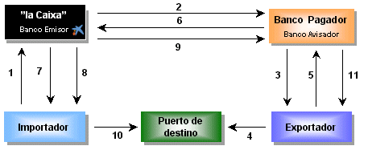
CRÉDITO DOCUMENTARIO
DE IMPORTACIÓN
BANCO EMISOR
1. Solicitud de la apertura del crédito documentario 2. Emisión del crédito. 3. Aviso de la apertura e información de la confirmación (si es con confirmación). 4. Envío de la mercancía. 5. Presentación de los documentos comerciales. 6. Envío de los documentos comerciales. 7. Adeudo en cuenta al vencimiento. 8. Entrega de los documentos comerciales. 9. Reembolso de la operación. 10. Recogida de la mercancía en el lugar de destino. 11. Abono en cuenta

Slide 21
EXPORTACIÓN

Slide 22
COBRO DE EXPORTACIÓN MEDIANTE
CHEQUE PERSONAL
El cheque personal: es un instrumento de pago utilizado en la compraventa internacional mediante el cual se movilizan unos fondos que un importador de otro país tiene en su cuenta con un banco, a favor de un exportador español.
DEFINICIÓN
Proceso de la operación
El exportador envía la mercancía y la documentación directamente al importador y espera que éste le remita el cheque a su favor.
Una vez recibido el cheque, el exportador lo presenta a su banco para gestionar el cobro
El banco debe evaluar la solvencia de su cliente y comprobar los requisitos formales del cheque previamente a su aceptación.

Slide 23
MOTIVOS DE ELECCIÓN DE ESTE SISTEMA DE COBRO
COBRO DE EXPORTACIÓN MEDIANTE
CHEQUE PERSONAL
Existe un relación continuada de confianza entre las partes.
El exportador español puede contar con garantías suficientes del importador, gracias a un contrato establecido entre ambas partes.
Desconocimiento de sistemas alternativos más rápidos, económicos y seguros, como la transferencia.
Que el exportador disponga de seguros de crédito para cobertura de insolvencia que le garanticen los impagos
CARACTERÍSTICAS
Los cheques tomados con la opción de abono en firme salvo buen fin son abonados de forma inmediata.
Otra opción es abono en firme por lo que el cheque será enviado en gestión de cobro a la espera del abono definitivo por el banco extranjero.

Slide 24
CARACTERÍSTICAS
COBRO DE EXPORTACIÓN MEDIANTE
CHEQUE PERSONAL
Exportadores tanto de mercancías como de servicios (empresas y particulares).
Público Objetivo
El exportador no tiene ninguna certeza de cobro cuando presenta el cheque en el banco extranjero y, sin embargo, las mercancías ya están en poder del importador.
El exportador está financiando a su cliente, pues éste no paga hasta que el cheque le es adeudado en cuenta.
Es el peor medio de cobro para el exportador. Los otros medios de cobro son mas eficientes.
EMPRESA
RIESGO
Este método no reporta ventajas diferenciales para el exportador en relación con otras formas de cobro/pago.

Slide 25
COBRO DE EXPORTACIÓN MEDIANTE
CHEQUE BANCARIO
El cheque bancario: es el que emite una entidad de crédito extranjera, por orden y cuenta de su cliente (importador), a favor del exportador español.
DEFINICIÓN
Proceso de la operación
El exportador envía la mercancía y la documentación directamente al importador y espera que éste le remita el cheque a su favor.
Una vez recibido el cheque, el exportador lo presenta a su banco.
El banco debe evaluar la solvencia de su cliente y comprobar los requisitos formales del cheque previamente a su aceptación.

Slide 26
MOTIVOS DE ELECCIÓN DE ESTE SISTEMA DE COBRO
COBRO DE EXPORTACIÓN MEDIANTE
CHEQUE BANCARIO
Existe un relación continuada de máxima confianza entre las partes.
El exportador español puede contar con garantías suficientes del importador, gracias a un contrato establecido entre ambas partes.
Desconocimiento de sistemas alternativos más rápidos, económicos y seguros, como la transferencia.
Que el exportador disponga de seguros de crédito para cobertura de insolvencia que le garanticen los impagos
CARACTERÍSTICAS
Los cheques tomados con la opción de abono en firme salvo buen fin son abonados de forma inmediata, posiblemente con una retención en cuenta en función de la solvencia del cliente.
Otra opción es abono en firme por lo que el cheque será enviado en gestión de cobro a la espera del abono definitivo por el banco extranjero.

Slide 27
CARACTERÍSTICAS
COBRO DE EXPORTACIÓN MEDIANTE
CHEQUE BANCARIO
Exportadores tanto de mercancías como de servicios (empresas y particulares).
Público Objetivo
El exportador no tiene ninguna certeza de cobro cuando presenta el cheque en el banco extranjero y, sin embargo, las mercancías ya están en poder del importador.
El exportador está financiando a su cliente, pues éste no paga hasta que el cheque le es adeudado en cuenta.
Es el peor medio de cobro para el exportador. Los otros medios de cobro son mas eficientes.
EMPRESA
RIESGO
Este método no reporta ventajas diferenciales para el exportador en relación con otras formas de cobro/pago, ni ofrece más garantías que el cheque personal.

Slide 28
COBRO DE EXPORTACIÓN
MEDIANTE TRANSFERENCIA
La orden de pago o transferencia: es un mandato que el importador da a su banco para que éste envíe una determinada cantidad de dinero a la cuenta que el exportador mantiene en su banco.
DEFINICIÓN
Proceso de la operación
El exportador envía la mercancía y la documentación directamente al importador y espera que éste le remita la transferencia a su favor.
Puede que se acuerde el pago por anticipado, por lo que la mercancía y la documentación serán remitida a la recepción de la transferencia.

Slide 29
MOTIVOS DE ELECCIÓN DE ESTE SISTEMA DE COBRO
COBRO DE EXPORTACIÓN
MEDIANTE TRANSFERENCIA
Existe un relación continuada de confianza entre las partes.
Que sea una exigencia del importador y el exportador la acepte.
Que el exportador disponga de seguros de crédito para cobertura de insolvencia que le garanticen los impagos

Slide 30
CARACTERÍSTICAS
COBRO DE EXPORTACIÓN
MEDIANTE TRANSFERENCIA
Exportadores tanto de mercancías como de servicios (empresas y particulares).
Público Objetivo
Bajo coste, medio muy eficiente y simple.
ausencia de riesgo por extravío, robo o defectos formales del cheque.
Rapidez: una transferencia emitida directa, es decir banco emisor banco receptor evita las demoras que se producen en transferencias recibidas a través de terceras entidades, para aprovechar al máximo las ventajas del cobro por transferencia, debe darse a conocer a nuestro banco los datos del bancos emisor para que pueda comprobar si puede recibir las transferencias directamente y si no es así que efectúe las gestiones oportunas para que pueda ser así.
VENTAJAS
EMPRESA
El exportador se desprende de las mercancías y queda a la espera del pago del importador, a menos que haya solicitado el pago por anticipado
RIESGO

Slide 31
DEFINICIÓN
REMESA SIMPLE
DE EXPORTACIÓN
Se define como remesa simple de exportación el envío únicamente de efectos (letras de cambio, cheques, pagarés, recibos, etc.) que permiten a un exportador gestionar el cobro de operaciones de comercio exterior a través de su banco, ya sea físicamente o electrónicamente, dependiendo del país.
DEFINICIÓN
Proceso de la operación
1. El exportador envía la mercancía y la documentación directamente al importador y presenta a su banco un efecto, cheque, pagare, recibo etc., girado a cargo del importador para su cobro o aceptación junto con las correspondientes instrucciones.
2. El banco del Exportador envía a su corresponsal o al banco del Importador, el documento de cobro correspondiente, junto con instrucciones para que lo tramiten, en el caso de electrónico el cobro, funciona como una cámara de compensación.

Slide 32
MOTIVOS DE ELECCIÓN DE ESTE SISTEMA DE COBRO
REMESA SIMPLE
DE EXPORTACIÓN
Existe una relación continuada y de confianza entre las partes.
Importador y exportador pueden haber firmado un contrato con garantías suficientes para el exportador.
Imposición del importador: el exportador está muy interesado en vender y acepta el sistema de pago impuesto por el comprador.
Que el exportador disponga de un seguro de crédito para cobertura de insolvencia que le garantice los impagos

Slide 33
CARACTERÍSTICAS
REMESA SIMPLE
DE EXPORTACIÓN
Principalmente exportadores de bienes. aunque también es aplicable a operaciones de servicios.
Público Objetivo
Si el efecto es aceptado, dispone de un instrumento que posibilita el protesto y la ejecución en caso de impago.
VENTAJAS
El exportador envía las mercancías y puede obtener un efecto aceptado sin certeza de cobro al vencimiento.
Para evitar este riesgo, el exportador puede solicitar al comprador que la aceptación del efecto vaya acompañada de un aval o garantía de un banco del país del importador / comprador.
EMPRESA
RIESGO

Slide 34
DEFINICIÓN
REMESA DOCUMENTARIA EXPORTACIÓN
CONTRA ACEPTACIÓN
Se define como remesa documentaria de exportación con entrega de documentos contra aceptación el envío de documentos comerciales, acompañados de una o varias letras de cambio, compromiso de pago etc. que permiten a un exportador tramitar el cobro de sus operaciones de comercio exterior a través de su banco. .
DEFINICIÓN
Proceso de la operación
El exportador envía la mercancía directamente al importador y presenta a su banco la documentación que permitirá al importador efectuar el despacho de las mercancías, acompañada de uno o varios efectos girados a cargo del importador extranjero, junto con las correspondientes instrucciones.
El banco del Exportador envía al banco extranjero la documentación con instrucciones precisas de entregar los documentos comerciales contra aceptación del efecto o documento de compromiso de pago.

Slide 35
MOTIVOS DE ELECCIÓN DE ESTE SISTEMA DE COBRO
REMESA DOCUMENTARIA EXPORTACIÓN
CONTRA ACEPTACIÓN
Existe una relación continuada entre las partes, pero hay cierta desconfianza.
Previamente pueden haber firmado un contrato con garantías suficientes
Que el exportador disponga de un seguro de crédito para cobertura de insolvencia que le garantice los impagos.
Los documentos comerciales que acreditan la propiedad de la mercancía le serán entregados por el banco cobrador al importador contra aceptación del efecto o compromiso irrevocable de pago y le permitirán retirar la mercancía en el lugar de destino.

Slide 36
CARACTERÍSTICAS
REMESA DOCUMENTARIA EXPORTACIÓN
CONTRA ACEPTACIÓN
Principalmente exportadores de bienes. aunque también es aplicable a operaciones de servicios.
Público Objetivo
Mantiene la propiedad de la mercancía hasta la aceptación del efecto o compromiso irrevocable de pago.
El exportador tiene la opción de protesto en el país de destino y así puede tener fuerza ejecutiva en caso de impago.
VENTAJAS
No aceptación. En este caso, el exportador deberá vender la mercancía a otro cliente o bien repatriarla asumiendo los gastos de almacenaje, transporte, seguro, etc.
Impago del efecto o compromiso a su vencimiento. En este caso, si bien puede dar instrucciones de protesto, la acción judicial contra el importador puede resultar un proceso lento y costoso. Para evitar la inseguridad en el cobro, el exportador puede solicitar que la aceptación del librado vaya acompañada de un aval del banco extranjero.
EMPRESA
RIESGO

Slide 37
DEFINICIÓN
REMESA DOCUMENTARIA EXPORTACIÓN
CONTRA PAGO
Se define como remesa documentaria de exportación con entrega de documentos contra pago el envío de documentos comerciales, acompañados o no de documentos financieros, que permiten a un exportador tramitar el cobro de sus operaciones de comercio exterior a través de su entidad financiera. .
DEFINICIÓN
Proceso de la operación
El exportador envía la mercancía directamente al importador y presenta a su banco los documentos que permitirán al importador efectuar el despacho de las mercancías. Al mismo tiempo el exportador indica a su banco las instrucciones a seguir con los documentos.
El banco del Exportador envía al banco extranjero la documentación con instrucciones de entrega de los documentos contra pago de los mismos.

Slide 38
MOTIVOS DE ELECCIÓN DE ESTE SISTEMA DE COBRO
REMESA DOCUMENTARIA EXPORTACIÓN
CONTRA PAGO
Puede existir una relación continuada entre las partes, pero no hay suficiente confianza.
Previamente pueden haber firmado un contrato con garantías suficientes.

Slide 39
CARACTERÍSTICAS
REMESA DOCUMENTARIA EXPORTACIÓN
CONTRA PAGO
Principalmente exportadores de bienes. aunque también es aplicable a operaciones de servicios.
Público Objetivo
Mantiene la propiedad de la mercancía hasta el momento de pago.
VENTAJAS
Cuando envía la mercancía no tiene la seguridad de que los documentos vayan a ser retirados por el importador. Si el importador rechaza los documentos, el exportador se verá obligado a vender la mercancía a otro cliente o bien a repatriarla, asumiendo los gastos de almacenaje, transporte y seguro.
EMPRESA
RIESGO

Slide 40
DEFINICIÓN
CRÉDITO DOCUMENTARIO
DE EXPORTACIÓN
Un crédito documentario irrevocable de exportación es un medio de cobro por el cual una entidad de crédito extranjera (banco emisor), obrando por cuenta de su cliente (importador/ordenante) y siguiendo sus instrucciones, se compromete irrevocablemente a pagar a un tercero (exportador/beneficiario), a través del banco de este, un determinado importe contra presentación de los documentos comerciales exigidos, siempre y cuando se cumplan los términos y las condiciones del crédito documentario.
DEFINICIÓN
Nuestro banco puede actuar como:
Entidad avisadora => cuando efectúa el aviso al beneficiario pero no responde del pago del crédito documentario y realiza el pago al exportador cuando se reciben los fondos del banco emisor.
Entidad avisadora y confirmadora => cuando efectúa el aviso al beneficiario y, además, responde del pago del crédito documentario adicionalmente al banco emisor y realiza el pago al exportador si se han cumplido todos los términos y condiciones.
Los créditos documentarios también pueden ser recibidos de entidades españolas como garantía de cobros de ventas de mercancías o prestación de servicios efectuados por empresas nacionales. En estos casos se les denomina créditos documentarios interiores y se utilizan para operaciones “domésticas” dentro del territorio nacional.

Slide 41
DEFINICIÓN
CRÉDITO DOCUMENTARIO
DE EXPORTACIÓN
Proceso de la operación
El banco emisor abre el crédito documentario y lo comunica directamente a través de nuestro banco, normalmente vía SWIFT, o a través de su corresponsal en España.
El banco receptor avisa la apertura del crédito al exportador, quien comprueba que los términos (importe, condiciones de entrega, documentación solicitada, etc.) coinciden con las condiciones acordadas con el importador extranjero.
Si todo es conforme, el exportador presenta en el plazo establecido la documentación a su banco quien, a su vez, comprueba que la documentación se ajusta exactamente al condicionado del crédito y la remite al banco emisor.
Cuando un banco añade su confirmación al crédito, el beneficiario tiene una doble garantía de cobro, ya que en este caso tiene la garantía de ese banco y, además, la del banco emisor.
Definición
Es importante señalar, que en el crédito documentario, todas las partes que intervienen negocian sobre documentos y no sobre mercancías; por lo tanto, las entidades de crédito no tienen responsabilidad alguna sobre la calidad, estado, características u otras condiciones de las mercancías.

Slide 42
MOTIVOS DE ELECCIÓN DE ESTE SISTEMA DE COBRO
CRÉDITO DOCUMENTARIO
DE EXPORTACIÓN
El exportador desea tener una garantía irrevocable de cobro previa al envío de la mercancía.
Es el medio de cobro que ofrece al exportador la mayor gama de productos para financiar el cobro.
Es un pedido en firme, que no se podrá anular sin la autorización del Exportador, dentro del plazo de vigencia del crédito.

Slide 43
CARACTERÍSTICAS
CRÉDITO DOCUMENTARIO
DE EXPORTACIÓN
Principalmente exportadores de bienes. aunque también es aplicable a operaciones de servicios.
Público Objetivo
El crédito documentario es un pedido en firme irrevocable para el exportador.
El exportador (beneficiario) tiene la seguridad de cobro si presenta la documentación de acuerdo con el condicionado del crédito.
VENTAJAS
Pérdida de garantía de la operación en el supuesto de presentación de los documentos no conformes con el condicionado del crédito documentario o presentación de los documentos fuera de plazo.
Riesgo bancario/país si el crédito no está confirmado.
Riesgo bancario => es el debido a un impago por parte del banco emisor del crédito.
Riesgo país => es el debido a un impago por insolvencia del país del banco emisor.
EMPRESA
RIESGO

Slide 44
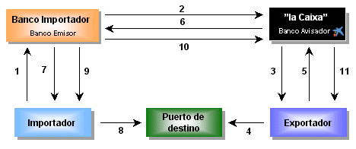
CRÉDITO DOCUMENTARIO
DE EXPORTACIÓN
BANCO
AVISADOR
1. Solicitud de apertura del crédito documentario 2. Emisión del crédito 3. Aviso de la apertura del crédito documentario 4. Envío de la mercancía 5. Entrega de los documentos comerciales 6. Envío de los documentos comerciales 7. Entrega de los documentos comerciales 8. Recogida de la mercancía en el puerto de destino 9. Adeudo en cuenta al vencimiento 10. Reembolso del crédito documentario 11. Abono de la operación

Slide 45
FINANCIACIÓN DE COMERCIO EXTERIOR

Slide 46
DEFINICIÓN
Una operación de financiación de comercio exterior consiste en aportar el capital necesario al solicitante para que éste anticipe un cobro o demore un pago de una determinada operación
DEFINICIÓN

Slide 47
A TENER EN CUENTA
Moneda de financiación:
La moneda en que se va a financiar el exportador/importador puede ser:
- La divisa nacional del importador/exportador (EUR)
- La divisa de cobro o pago
- Otra divisa
Tipo de interés
- Tipo fijo: Será el que la entidad financiera otorgue para estas operaciones a su cliente, dependiendo del tipo de cliente y su nivel de riesgo, la línea crediticia que solicita, etc.
- Tipo variable: Si se pacta aplicar un tipo de interés variable, se debe determinar el tipo de referencia. Se aplicará el tipo de referencia acordado de la divisa en la que se realizará la financiación aplicando un diferencial (sujeto a negociación entre las partes) .
Tipos de referencia
- EURIBOR: Tipo de interés interbancario para depósitos en euros en el mercado Europeo.
- LIBOR: Tipo de interés interbancario de las diferentes divisas en el mercado de Londres.
Plazo de financiación
- En el caso de un importador, en general le interesará financiar sus pagos en función del período de pago que tenga establecido con sus proveedores y los días que necesita liquidez.
- En el caso de un exportador, normalmente el plazo de financiación se corresponderá con el plazo de sus cobros de exportación de modo que será igual al establecido en factura, en función de las necesidades de liquidez.

Slide 48
PARA EL
IMPORTADOR

Slide 49
FINANCIACIÓN DE IMPORTACIONES
La financiación de importación es una modalidad de facilidad creditícia, casi siempre a corto plazo, que concede un banco a su cliente para realizar el pago de una operación comercial de compra de mercancías o recepción de servicios del exterior.
DEFINICIÓN
Le permite pagar al proveedor extranjero en la fecha previamente establecida con posibilidad de obtener descuentos por pronto pago.
Le facilita la financiación de su operativa comercial hasta la fecha estimada de cobro de sus ventas.
Posibilidad de financiación en divisa distinta a la de pago.
VENTAJAS

Slide 50
RIESGO PARA EL IMPORTADOR
FINANCIACIÓN DE IMPORTACIONES
Riesgo de no disponer de fondos en su momento y por tanto no poder proceder al pago en el vencimiento establecido, ya sea en el vencimiento de la factura o en el de la propia financiación. Este riesgo se repercutirá al proveedor en el primer caso y a la entidad financiera en el segundo caso.
Si la moneda de pago es distinta al EUR y la financiación se realiza en EUR, el riesgo de cambio de la moneda de pago finaliza al iniciarse la financiación.
Si la financiación es en divisas, el cliente tiene riesgo de cambio, pues se compromete a devolver divisas cuyo contravalor no conocerá hasta la fecha de vencimiento de la financiación. Para evitar este riesgo, puede contratar un seguro de cambio en cualquier momento durante el periodo de vigencia de la financiación.
R/C moneda de pago
R/C moneda de financiación
Pedido
Pago
Inicio de financiación
Vencimiento de
la financiación

Slide 51
ESQUEMA 1
FINANCIACIÓN DE IMPORTACIONES
Partiremos de una operación de pago A LA VISTA de 10.000 USD
a) Financiación de importaciones en euros:
El proveedor extranjero envía la mercancía con su correspondiente factura de 10.000$.
El importador español procede a la solicitud de financiación en euros.
La entidad financiera compra la divisa en el mercado y su contravalor en euros es el principal de la operación de financiación.
La entidad financiera procede al pago del importe de la factura al banco del proveedor.
El banco del proveedor procede a efectuar el abono del importe recibido en la cuenta de su cliente.
Al vencimiento, la entidad financiera nos adeuda el importe del préstamo, en euros (principal + intereses).
IMPORTADOR
ESPAÑOL
1
PROVEEDOR
EXTRANJERO
2
6
MERCADO DE
DIVISAS
5
3
BANCO DEL
IMPORTADOR
BANCO
PROVEEDOR
4
SIN RIESGO
DE CAMBIO

Slide 52

ESQUEMA 2
FINANCIACIÓN DE IMPORTACIONES
Partiremos de una operación de pago A LA VISTA de 10.000 USD
a) Financiación de importaciones en USD:
El proveedor extranjero envía la mercancía con su correspondiente factura de 10.000$.
El importador español procede a la solicitud de financiación en USD.
La entidad financiera procede al pago del importe de la factura al banco del proveedor.
El banco del proveedor procede a efectuar el abono del importe recibido en la cuenta de su cliente.
Al vencimiento, la entidad financiera compra dólares en el mercado para proceder a liquidar la financiación.
La entidad financiera nos adeuda el contravalor del importe de los dólares.
IMPORTADOR
ESPAÑOL
1
PROVEEDOR
EXTRANJERO
2
6
MERCADO DE
DIVISAS
4
5
BANCO DEL
IMPORTADOR
BANCO
PROVEEDOR
3
EXISTE RIESGO DE CAMBIO

Slide 53
COMPRA SIN RECURSO
DE IMPORTACION

Slide 54
FINANCIACIÓN DE IMPORTACIONES
SIN RECURSO PARA EL PROVEEDOR
Consiste en la “compra sin recurso” por parte de nuestra entidad financiera al exportador extranjero, en las condiciones pactades, de los documentos correspondientes a una operación de importación que acreditan una obligación de pago en un vencimiento futuro.
DEFINICIÓN
La condición “sin recurso” implica que nuestra entidad financierra se constituye en propietaria de los documentos presentados, y renuncia a formular reclamación alguna contra el exportador en el supuesto de que el importador o su banco incumplan la obligación de pago al vencimiento por cualquier motivo (insolvencia comercial o riesgo político).

Slide 55
MODALIDADES Y CONDICIONES
FINANCIACIÓN DE IMPORTACIONES
SIN RECURSO PARA EL PROVEEDOR
Modalidad:
Compra de documentos con pago aplazado correspondientes a utilizaciones de créditos documentarios de importación y/o operaciones avaladas por nuestra entidad.
Condiciones:
-Pago al exportador extranjero: al contado una vez se ha realizado la operación comercial y se han cumplido las condiciones establecidas por nuestro banco. Por lo general, se efectuará la financiación una vez revisados los documentos y nuestro banco se comprometa al pago al vencimiento.
-Amortización del crédito: al vencimiento con cargo al importador. El CDI se da por cancelado de cara al banco avisador, en el momento de la financiación, ya que se ha procedido al pago anticipado del mismo.

Slide 56
MOTIVOS DE ELECCIÓN DE ESTE SISTEMA DE COBRO
FINANCIACIÓN DE IMPORTACIONES
SIN RECURSO PARA EL PROVEEDOR
El importador que ha pactado un pago aplazado en sus importaciones para reforzar su capacidad de compra, el exportador precisa liquidez y no quiere o puede utilizar sus líneas de riesgo.
El exportador transforma el derecho de cobro aplazado en cobro al contado y transfiere a nuestro banco los riesgos comerciales y políticos mediante la condición “sin recurso”.
Pactar un mejor precio si nuestro tipo de interés es más favorable que el del Importador, ya que se beneficiaría de ello.

Slide 57
CARACTERÍSTICAS
FINANCIACIÓN DE IMPORTACIONES
SIN RECURSO PARA EL PROVEEDOR
Empresas que importen bienes y servicios y que precisan aplazar el pago a sus proveedores.
Público Objetivo
Paga al contado sus importaciones con pago aplazado, sin aumentar el consumo de sus líneas de riesgo.
Elimina la posibilidad de impago, por riesgo comercial o país, ya que nuestro banco asume el mismo mediante la compra “sin recurso”.
Le permite mejorar las ofertas comerciales de sus importaciones de países con reducida disponibilidad de financiación, dado que pagará al contado “sin recurso”.
Elimina el riesgo de cambio si la operación es en una divisa diferente al euro.
VENTAJAS
Cobro de intereses:
Los intereses se calculan por anticipado “al tirón”.

Slide 58
PARA EL
EXPORTADOR

Slide 59
FINANCIACIÓN DE EXPORTACIONES
La financiación de exportación es una modalidad de facilidad crediticia, casi siempre a corto plazo, que concede una entidad financiera a su cliente para financiar la producción (prefinanciación), o el aplazamiento de cobro (postfinanciación) de una operación comercial de venta de mercancías o prestación de servicios al exterior.
DEFINICIÓN
La financiación de una exportación puede ser:
Prefinanciación: Periodo que comprende el tiempo entre la realización del pedido hasta la fecha de embarque. En estas operaciones se puede financiar hasta el 100% aunque inicialmente la entidad financiera puede que solo financie el 80%.
Postfinanciación: Periodo existente entre el embarque y el cobro de la operación.
Pedido
Embarque
Cobro
Prefinanciación
Postfinanciación

Slide 60
RIESGO PARA EL EXPORTADOR
FINANCIACIÓN DE EXPORTACIONES
Riesgo de anticipar un cobro y que en su vencimiento no se cumpla. Los costes que deberá asumir por la devolución y comisiones son elevados.
Financiación en divisa diferente a la de la exportación: el cliente sufre riesgo de cambio pues deberá cambiarse la divisa que se recibe en cobro de la exportación por la necesaria para cancelar la financiación. Para evitar este riesgo, puede contratar un seguro de cambio en cualquier momento durante el periodo de vigencia de la financiación.
En el caso que se financie en la misma divisa que la exportación, el cliente no sufre riesgo pues la financiación se cancelará con las divisas que se reciban en concepto de reembolso de la exportación.
MONEDA DE COBRO | FINANCIACIÓN | RIESGO SOBRE TIPO DE CAMBIO
USD
NO
USD
EUR
SI
Otras
SI
USD
SI
EUR
EUR
NO
Otras
SI

Slide 61
ESQUEMA 1
FINANCIACIÓN DE EXPORTACIONES
Partiremos de una operación de pago A PLAZO de 20.000 USD
a) Financiación de exportaciones en euros:
El exportador envía a su cliente la mercancía con su correspondiente factura de 20.000USD.
El exportador procede a la solicitud de la financiación en EUR.
La entidad financiera anticipa el importe al exportador, deduciendo los intereses del periodo.
Al vencimiento, el importador procede al pago de la operación.
La entidad financiera recibe el importe procedente del importador.
La entidad financiera venderá la divisa contra EUR en el mercado.
La entidad financiera procede a compensar el adeudo del principal y el abono del cobro.
EXPORTADOR
ESPAÑOL
1
IMPORTADOR
EXTRANJERO
2
3
7
MERCADO DE
DIVISAS
4
6
BANCO DEL
EXPORTADOR
BANCO CLIENTE
EXTRANJERO
5
EXISTE RIESGO DE CAMBIO

Slide 62
ESQUEMA 2
FINANCIACIÓN DE EXPORTACIONES
Partiremos de una operación de pago A PLAZO de 20.000 USD
a) Financiación de exportaciones en USD:
El exportador envía a su cliente la mercancía con su correspondiente factura de 20.000USD.
El exportador procede a la solicitud de la financiación en dolares correspondiente a la transacción efectuada..
La entidad financiera obtiene el importe de la divisa de financiación y vende dicha divisa para obtener el importe en euros a abonar en la cuenta del exportador..
La entidad financiera abona en la cuenta del exportador el importe del anticipo en EUR.
“Al vencimiento, el importador procede al pago de la operación.
La entidad financiera recibe el importe procedente del importador.
La entidad financiera cancela la financiación abonando el importe principal y adeudando los intereses en cuenta de su cliente.
EXPORTADOR
ESPAÑOL
1
IMPORTADOR
EXTRANJERO
2
4
7
MERCADO DE
DIVISAS
5
3
BANCO DEL
EXPORTADOR
BANCO CLIENTE
EXTRANJERO
6
SIN RIESGO
DE CAMBIO

Slide 63
COMPRA SIN RECURSO
DE EXPORTACION

Slide 64
FINANCIACIÓN DE EXPORTACIONES
SIN RECURSO AL EXPORTADOR
Consiste en la “compra sin recurso” por parte de una entidad financiera al exportador, en las condiciones pactades, de los documentos correspondientes a una operación de exportación que acreditan un derecho de cobro en un vencimiento futuro.
DEFINICIÓN
La condición “sin recurso” implica que nuestro banco se constituye en propietaria de los documentos presentados, y renuncia a formular reclamación alguna contra el exportador en el supuesto de que el importador o su banco incumplan la obligación de pago al vencimiento por cualquier motivo (insolvencia comercial o riesgo político).

Slide 65
MODALIDADES Y CONDICIONES
FINANCIACIÓN DE EXPORTACIONES
SIN RECURSO AL EXPORTADOR
Modalidades:
Compra de documentos correspondientes a utilizaciones de créditos documentarios de exportación o amparados por garantías bancarias recibidas del exterior.
Cobros aplazados de exportaciones aseguradas con pólizas de seguro de créditos instrumentados mediante efectos mercantiles o mediante facturas con seguro de crédito.
Condiciones:
-Pago al exportador: al contado una vez se ha realizado la operación comercial y se han cumplido las condiciones establecidas por nuestro banco. Por lo general, se solicitará la conformidad del comprador sobre la mercancía recibida para evitar la discusión comercial.
-Amortización del crédito: dependerá de las condiciones establecidas en el medio de cobro: crédito documentario de exportación, garantía bancaria u otro.

Slide 66
MOTIVOS DE ELECCIÓN DE ESTE SISTEMA DE COBRO
FINANCIACIÓN DE EXPORTACIONES
SIN RECURSO AL EXPORTADOR
El exportador que ha pactado un cobro aplazado en sus exportaciones para reforzar su capacidad de venta, precisa liquidez y no quiere utilizar sus líneas de riesgo.
El exportador transforma el derecho de cobro aplazado en cobro al contado y transfiere a su banco los riesgos comerciales y políticos mediante la condición “sin recurso”.
Cobro de intereses:
Los intereses se calculan por anticipado “al tirón”.

Slide 67
CARACTERÍSTICAS
FINANCIACIÓN DE EXPORTACIONES
SIN RECURSO AL EXPORTADOR
Empresas que exporten bienes y servicios y que precisan sacar de su balance partidas de la cuenta de clientes.
Empresas que tengan necesidades puntuales de liquidez.
Público Objetivo
Cobra al contado sus exportaciones con pago aplazado, sin consumir sus líneas de riesgo, por lo que en el balance de la empresa pasa de realizable a disponible con las ventajas que representa.
No se refleja en el CIRBE del cliente.
Elimina la posibilidad de impago, ya que la entidad financiera asume el mismo mediante la condición “sin recurso”.
Le permite mejorar sus ofertas comerciales y aumentar sus exportaciones a países con reducida disponibilidad de financiación, dado que cobrará al contado “sin recurso”.
Elimina el riesgo de cambio si la operación es en una divisa diferente al euro.
VENTAJAS
EMPRESA
La condición “sin recurso” sólo queda en suspenso cuando el impago sea derivado de una demanda y posterior decisión judicial que afecten al contrato comercial.
RIESGO
Cobro de intereses:
Los intereses se calculan por anticipado “al tirón”.

Slide 68
FINANCIACIÓN DE EXPORTACIONES
SIN RECURSO AL EXPORTADOR
ESQUEMA
Contrato compra-venta
El exportador envía a su cliente la mercancía.
Transmisión del efecto mercantil, documentos de utilización de un Crédito Documentario o factura con seguro de crédito
Los documentos son presentados para el descuento.
Si fuera necesario, se accederia al Mercado de divisas para abonar en la divisa que corresponga.
La entidad financiera liquida los intereses por anticipado “al tirón” al cliente.
La entidad financiera envía comunicado al banco del importador informando la compra sin recurso y las instrucciones de pago, si el instrumento de cobro es diferente del de CDE.
Al vencimiento, el pago es remitido a la entidad financiera
1
EXPORTADOR
ESPAÑOL
2
IMPORTADOR
EXTRANJERO
3
6
4
MERCADO DE
DIVISAS
8
5
7
BANCO DEL
EXPORTADOR
BANCO CLIENTE
EXTRANJERO

Slide 69
FINANCIACIÓN DE EXPORTACIONES
SIN RECURSO AL EXPORTADOR
ESQUEMA
1
EXPORTADOR
ESPAÑOL
2
IMPORTADOR
EXTRANJERO
3
6
4
MERCADO DE
DIVISAS
8
5
7
BANCO DEL
EXPORTADOR
BANCO CLIENTE
EXTRANJERO

Slide 70
GARANTÍA BANCARIA EMITIDA

Slide 71
GARANTÍA BANCARIA EMITIDA
La garantía bancaria emitida es un compromiso por el que una entidad bancaria, actuando como avalista/garante, por cuenta de una persona física o juridica “avalado”, se obliga a pagar un importe determinado en euros o en divisas a requerimiento de un tercero llamado “beneficiario”, en caso de que certifique que el avalado no ha cumplido con las obligaciones contractuales o de pago cubiertas por la garantía.
El término “garantía” se utiliza cuando la operación se emite por SWIFT o bien por documento físico (carta, escrito o similar), mientras que el término “aval” se utiliza cuando se formaliza sobre documentos financieros (letras, pagarés, etc.).
DEFINICIÓN

Slide 72
MOTIVOS DE ELECCIÓN DE ESTE SISTEMA DE COBRO
GARANTÍA BANCARIA EMITIDA
El beneficiario/exportador quiere disponer de una garantía bancaria para cubrirse de un posible incumplimiento de la obligación contraída por parte del avalado/importador.
No es suficiente garantía para el beneficiario el contrato comercial que puede haber firmado con el avalado.
La elección de la garantía bancaria con respecto al crédito documentario depende, en algunas situaciones, de las prácticas bancarias y comerciales de los países que intervienen en la operación.
Suele ser requisito obligatorio cuando se trata de participar en una licitación a un concurso público.

Slide 73
MODALIDADES
GARANTÍA BANCARIA EMITIDA
Por contenido económico
Técnicos: se consideran los que no comportan obligación directa de pago para entidad financiera , pero responden del incumplimiento de los compromisos que el avalado tiene contraídos, generalmente, ante algún organismo público con motivo de importación de mercancías en régimen temporal, participación de obras o suministros o buen funcionamiento de maquinaria vendida.
Económicos: que se dividen, a su vez, en dos tipos:
1.Comerciales: se refieren a operaciones de naturaleza comercial y responden del pago aplazado de cualquier clase de bienes, fraccionamientos de pago, sumas entregadas anticipadamente, garantía de pagos a la Hacienda Pública y al resto de organismos oficiales.
2. Financieros: responden de créditos o préstamos obtenidos por el cliente avalado de otras entidades, ante las que la entidad financiera receptora queda obligada directamente a su reembolso, y que generalmente consisten en el aval de letras financieras o pólizas de crédito o préstamo.

Slide 74
MODALIDADES
GARANTÍA BANCARIA EMITIDA
Pre-avales: compromisos que una entidad financiera adquiere de otorgar el aval definitivo
al cliente que lo solicite a favor del beneficiario de la garantía, siempre que
se cumplan las condiciones de dicho compromiso.
De pago (Payment Guarantee): Asegura el pago de importes debidos por
suministros de determinados bienes o servicios
De licitación (Bid Bond / Tender Guarantee – Garantía provisional): Acceso a licitaciones
o concursos públicos o privados en adjudicación de contratos
De cumplimiento (Performance Bond – Garantía definitiva): Se solicita como garantía
de cumplimiento de las condiciones de un contrato
Sobre anticipos (Advance Payment Guarantee): Cubre un pago realizado por anticipado
en relación con una compra de mercancía o contrato de prestación de servicios.
Crédito documentario Stand by: Asegura el cobro en caso de que, habiéndose
remitido una determinada mercancía o proporcionado un determinado servicio,
llegado el momento de su pago, éste no se realice según lo acordado.
Sobre efectos financieros: declaración contenida en el propio documento financiero
que tiene como finalidad garantizar el pago de éste, de tal modo que se asume,
junto al librado, la responsabilidad de pago.

Slide 75
CARACTERÍSTICAS
GARANTÍA BANCARIA EMITIDA
Importadores de bienes y servicios
Público Objetivo
Es un instrumento de menor complejidad que el crédito documentario
Puede cubrir una operación puntual o suministro continuado.
VENTAJAS
Dentro del coste total de emisión de la garantía, en todo momento se deberá tener en cuenta e incluir la comisión cobrada por el banco extranjero.

Slide 76
GARANTÍA BANCARIA RECIBIDA

Slide 77
GARANTÍA BANCARIA RECIBIDA
La garantía bancaria recibida del exterior es un compromiso de un banco extranjero que, actuando como avalista/garante, por cuenta de su cliente “avalado”, se obliga a pagar un importe determinado en euros o en divisas a requerimiento de un tercero –residente en España– llamado “beneficiario”, en caso de que éste meramente certifique que el avalado no ha cumplido con las obligaciones contractuales o de pago cubiertas por la garantía.
La garantías pueden recibirse por mensaje SWIFT o por documento físico (carta, escrito o similar).
DEFINICIÓN
Las garantías recibidas pueden tener una de las siguientes finalidades o instrucciones:
El banco extranjero solicita a una entidad financiera española que avise la garantía al beneficiario, sin responsabilidad ni compromiso por parte de esta.
El banco extranjero emite una garantía a favor de nuestro banco para cubrir un posible incumplimiento en las facilidades crediticias o préstamos que nos serán concedidos por este.
El banco extranjero emite una contragarantía a favor de nuestro banco y solicita que emita una garantía a favor nuestro en los mismos términos y condiciones. Se utiliza cuando el beneficiario de la garantía no conoce suficientemente al banco extranjero y exige que la garantía le sea emitida por una entidad financiera de su entidad.

Slide 78
MOTIVOS DE ELECCIÓN DE ESTE SISTEMA DE COBRO
GARANTÍA BANCARIA RECIBIDA
El beneficiario quiere disponer de una garantía bancaria para cubrirse de un posible incumplimiento de la obligación contraída por parte del avalado/importador.
No es suficiente garantía para el beneficiario el contrato comercial que puede haber firmado con el avalado.
Suele ser requisito obligatorio cuando la empresa extranjera trata de participar en una licitación a un concurso público español.

Slide 79
MODALIDADES
GARANTÍA BANCARIA RECIBIDA
Por contenido económico
Técnicos: se consideran los que no comportan obligación directa de pago para la entidad receptora , pero responden del incumplimiento de los compromisos que el avalado tiene contraídos, generalmente, bien ante algún organismo público español con motivo de importación de mercancías en régimen temporal, bien por participación de obras o suministros, o bien por el buen funcionamiento de maquinaria vendida.
Comerciales: se refieren a operaciones de naturaleza comercial y responden del pago aplazado de cualquier clase de bienes, fraccionamientos de pago, sumas entregadas anticipadamente, garantía de pagos a la Hacienda Pública y al resto de organismos oficiales.

Slide 80
MODALIDADES
GARANTÍA BANCARIA RECIBIDA
Por finalidad
De licitación (bid bond): para poder acceder a ofertas de organismos públicos o privados, habitualmente para la concesión de obras públicas o suministros de mercancías o prestación de servicios.
De devolución (advance guarantee): para asegurar al beneficiario la devolución de los anticipos a cuenta de un contrato en el supuesto de que el mismo no se lleve a término.
De cumplimiento (performance bond): para prevenir los daños ocasionados por el incumplimiento de las obligaciones contractuales hasta la fecha contractualmente establecida.
De pago: es la modalidad más utilizada. Normalmente es ejecutable a primera demanda por el beneficiario, sin necesidad de probar el incumplimiento contractual.
Carta de garantía o contingencia (stand-by letter of credit): para garantizar el pago de operaciones distintas.

Slide 81
CARACTERÍSTICAS
GARANTÍA BANCARIA RECIBIDA
Importadores y exportadores de bienes y servicios, filiales de compañías extranjeras, compañías en constitución…
Público Objetivo
Es un instrumento de menor complejidad que el crédito documentario
Puede cubrir una operación puntual o suministro continuado.
VENTAJAS

Slide 82
SEGURO DE CAMBIO

Slide 83
SEGURO DE CAMBIO
El seguro de cambio es un instrumento de cobertura del riesgo de cambio por el que el cliente y una entidad financiera se comprometen a comprarse o venderse un importe de divisas, a una cotización y plazo determinado.
DEFINICIÓN

Slide 84
MODALIDADES
SEGURO DE CAMBIO
En función de la fecha de vencimiento del seguro de cambio se clasifican en:
Seguro de cambio a plazo: incluye las operaciones que comportan compromisos de compra o venta de divisas que tienen vencimiento en una fecha diferida superior a 2 días hábiles de mercado de divisas.
Seguro de cambio de contado: incluye las operaciones que comportan compromisos de compra o venta de divisas que tienen vencimiento el mismo día de contratación (sólo para el dólar USA), el día siguiente o dos días hábiles de mercado de divisas
A las cotizaciones a más de dos días hábiles de mercado de divisas se les denomina “cotizaciones a plazo”.
A las cotizaciones iguales o inferiores a dos días hábiles de mercado de divisas, se les denomina “cotización de contado”
Los seguros de cambio se utilizan para operaciones comerciales Y financieras.

Slide 85
MODALIDADES
SEGURO DE CAMBIO
Seguro de cambio a plazo “normal”: el cliente sólo puede utilizar el seguro de cambio en las condiciones pactadas en la fecha de preaviso*. Si el cliente quiere utilizar el seguro de cambio anticipadamente la cotización será recalculada en función de los diferenciales de tipos de interés y días de anticipación.
Seguro de cambio a plazo abierto: el cliente puede utilizar el seguro de cambio al tipo de cambio contratado y de forma parcial o total en cualquier momento, desde la fecha de inicio del periodo abierto hasta la fecha de preaviso*.
Seguro de cambio de contado: sólo incluye las operaciones que tienen vencimiento el propio día, día hábil siguiente o 2 días hábiles de mercado de divisas. El cliente puede utilizar el seguro de cambio al tipo de cambio contratado y de forma parcial o total en cualquier momento.
* (el mismo día del vencimiento si el seguro de cambio es el dólar USA o el día hábil anterior si es en cualquier otra divisa).

Slide 86
MOTIVOS DE ELECCIÓN DE ESTE SISTEMA DE COBRO
SEGURO DE CAMBIO
El cliente quiere fijar la cotización que se le aplicará en la compra de divisas (para pago de una importación) o en la venta de divisas (para el cobro de una exportación) que efectuará en una fecha futura y así cubrirse de una fluctuación contraria del tipo de cambio.
El cliente desea conocer anticipadamente cuáles serán sus costes para tener la estimación del beneficio, efectuar su escandallo, catalogo de precios, etc..

Slide 87
CARACTERÍSTICAS
SEGURO DE CAMBIO
Proceso de la operación
Los seguros de cambio son operaciones que comportan riesgo.
La cobertura del riesgo puede obtenerse por dos procedimientos:
1.1.Normalmente vinculando el seguro a una línea de riesgos comerciales.
1.2.Excepcionalmente sin vinculación a línea de riesgo, siempre y cuando se haya aprobado el riesgo, internamente.
El cliente solicita la contratación de un seguro de cambio indicando las condiciones de divisa, importe y vencimiento. Una vez se acuerda la cotización a plazo que se aplicará, la operación se formaliza mediante un documento de constitución de seguro de cambio.
En la fecha de preaviso (el mismo día de vencimiento si el seguro de cambio es en dólar USA o el día hábil anterior si es en cualquier otra divisa), el cliente debe efectuar la compra o la venta de la divisa a la cotización contratada.
Si en la fecha de vencimiento el cliente no efectúa la compra o la venta de la divisa contratada, el seguro de cambio se da por no utilizado (“incumplido”) y se efectúa la liquidación de la diferencia de cambio producida al deshacer la operación, es decir, correspondiente a la diferencia entre la cotización contratada en el seguro y la cotización de contado existente en la fecha de liquidación, pudiéndose producir una pérdida o beneficio que se liquida en la cuenta del cliente.

Slide 88
CARACTERÍSTICAS
SEGURO DE CAMBIO
Todos los clientes de una entidad financiera que tengan movimientos de divisas por operaciones de mercancías, servicios o de capital.
Principalmente los exportadores e importadores.
Público Objetivo
Expoincertidumbres sobre el tipo de cambio.
Aporta certeza rtadores
Evita en los ingresos producidos por la exportación.
Importadores
Evita incertidumbres sobre el tipo de cambio.
Aporta seguridad en el precio de coste de la mercancía.
VENTAJAS

Slide 89

SEGURO DE CAMBIO
La cotización de una divisa a plazo se obtiene por una fórmula matemática que incorpora los siguientes factores.
Cotización de la divisa en el mercado de contado.
Diferencia de días entre la fecha valor de contratación (valor dos días) y la fecha de vencimiento.
Diferencia de tipos de interés entre el euro y la divisa cuyo cambio quiere asegurarse.
La cotización del seguro de cambio de contado de una divisa es la que está vigente, en el momento de la contratación, en la parrilla de cotizaciones de contado.
CARACTERISTICAS

Slide 90
DOCUMENTOS COMERCIALES

Slide 91
DOCUMENTOS COMERCIALES
DOCUMENTOS COMERCIALES
ALGUNOS TIPOS DE DOCUMENTOS COMERCIALES MÁS USUALES SON:
Documentos contractuales y casi contractuales: contrato, pedido, factura pro-forma y facturas comerciales.
Documentos de transporte: conocimiento de embarque marítimo, póliza de fletamento, carta de porte por carretera, conocimiento de embarque aéreo, etc.
Documentos de seguro: póliza de seguro y certificado de seguro.
Documentos aduaneros: certificado de origen.
Documentos de control y verificación: certificado de pesos, lista de contenidos y pesos, certificados de análisis, de sanidad, de inspección y otros análogos.

Slide 92
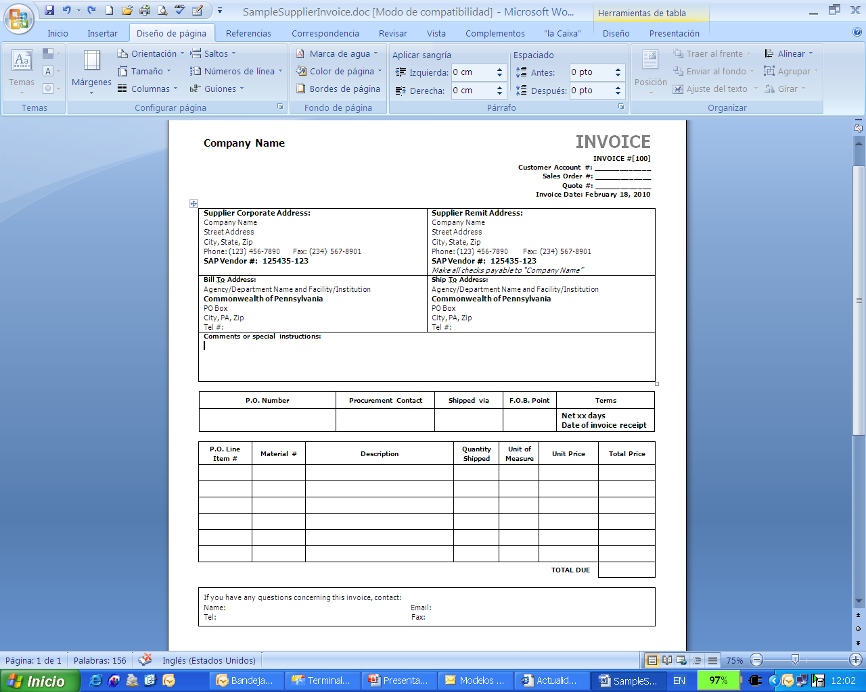
Factura
Signature and Stamp

Slide 93
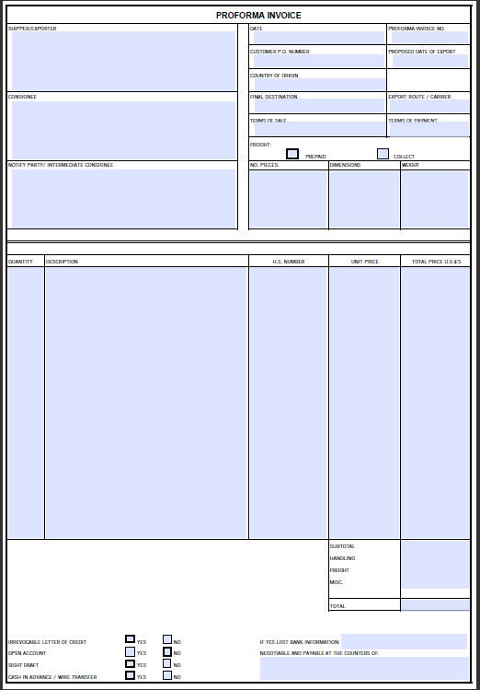
Factura Proforma

Slide 94
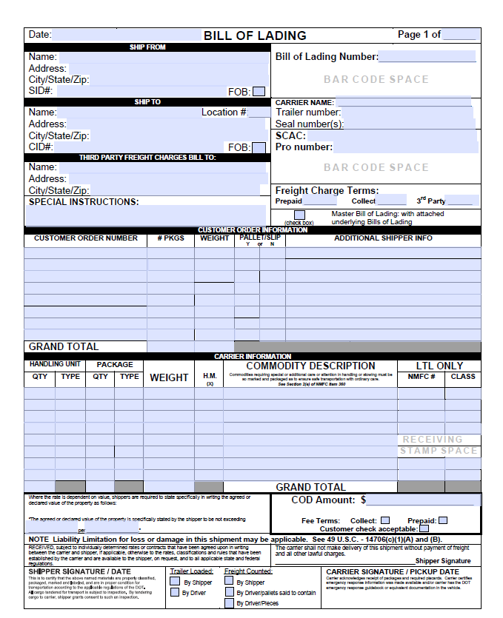
Conocimiento de Embarque Marítimo

Slide 95
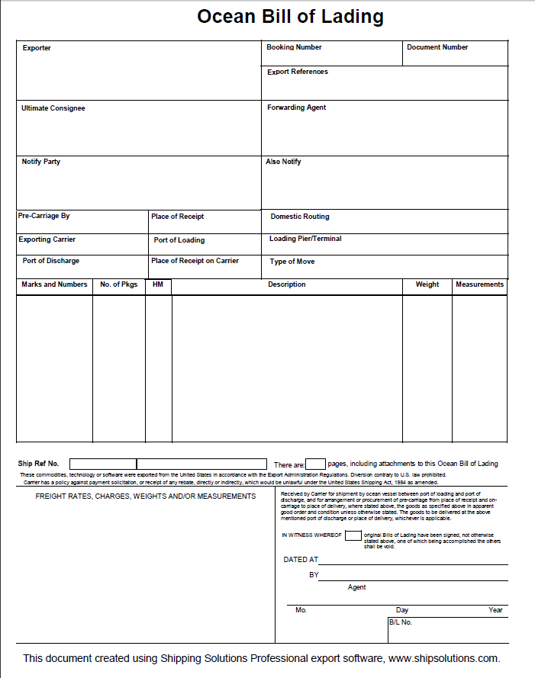
Conocimiento de Embarque Marítimo

Slide 96
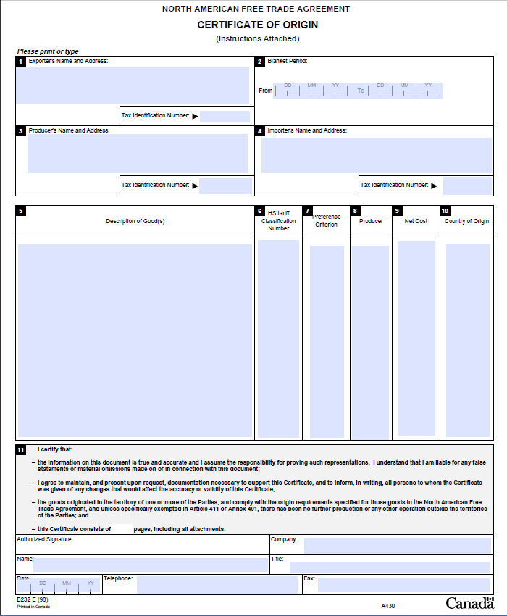
Certificado de Origen

Slide 97
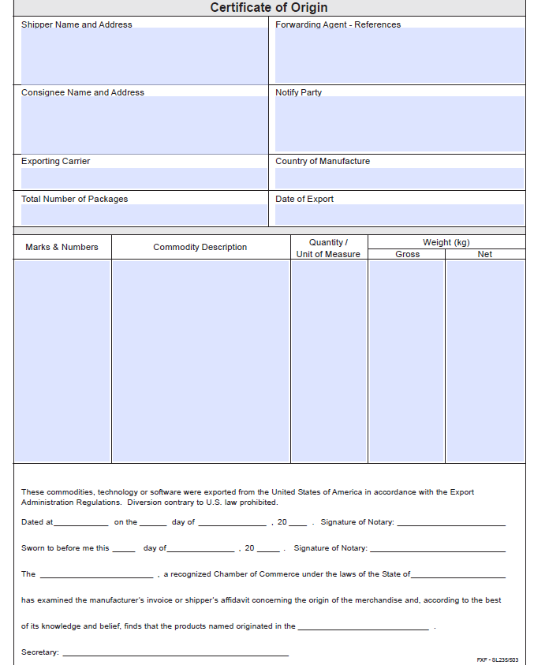
Certificado de Origen

Slide 98
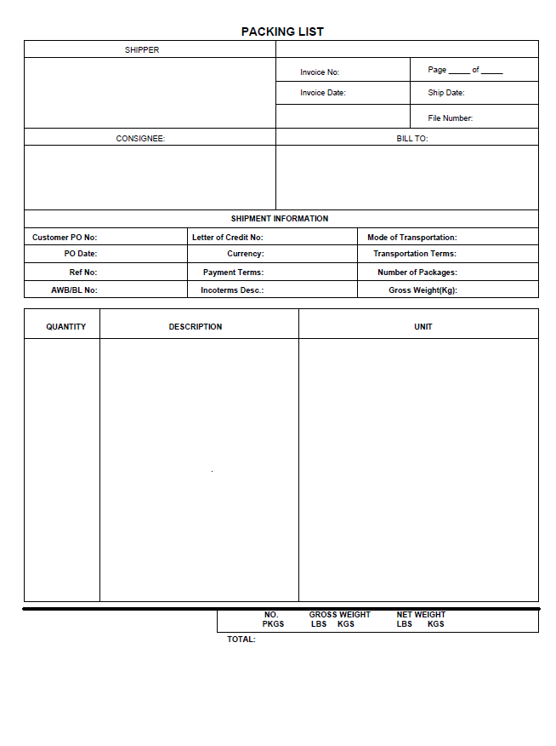
Packing List

Slide 99







ALERTAS
COBRO CON CHEQUE PERSONAL
COBRO CON CHEQUE BANCARIO
COBRO POR TRANSFERENCIA
COBRO POR REMESA SIMPLE DE EXPORTACIÓN
COBRO POR REMESA SIMPLE ELECTRONICA
COBRO POR REMESA DOCUMENTARIA CONTRA ACEPTACIÓN
COBRO POR REMESA DOCUMENTARIA CONTRA PAGO
PAGO POR TRANSFERENCIA
PAGO POR REMESA DOCUMENTARIA CONTRA ACEPTACIÓN
PAGO POR REMESA DOCUMENTARIA CONTRA PAGO
C D E

Slide 100
1 Y 2 – Alta posibilidad de impago, alto coste bancario y plazo muy largo de reposición de fondos, es decir alto coste financiero.
3 - Posible envío de la mercancía y no recepción de la transferencia, no controlamos los días de cobro, en caso de financiarse alto coste financiero. Si el cobro es por anticipado no existe ninguno de los problemas anteriores.
4 y 5 - Posible envío de la mercancía y no recepción de la transferencia, no controlamos los días de cobro, en caso de financiarse alto coste financiero.
6 – Posibilidad de aceptación, retirada de la documentación, despachar la mercancía e impago al vencimiento. En caso de financiarse alto coste financiero.
7 – En caso de no retirar la documentación, además de no cobrar, tendrá que asumir los costes bancarios, de almacenaje, repatriación de la mercancía etc. alto coste financiero
8 - Posible pago y no recepción de la mercancía o mercancía distinta o en mal estado de la solicitada. Solo en caso de pago anticipado.
9 - Aceptación de la documentación y que la mercancía solicitada no sea la solicitada o este en mal estado. Podremos impagar la remesa.
10 – Pago de la remesa para retirar la documentación y que la mercancía solicitada no sea la solicitada o este en mal estado.

Slide 101
C D E – Mayor seguridad de cobro si es confirmado, el riesgo de pago lo tendrá la entidad confirmadora en nuestro país y si cumplimos con todos los términos del crédito. Si no fuese confirmado debería ser emitido por un banco de primer orden y país solvente.
Mayor facilidad de financiación por parte de la banca, por ser un producto seguro de cobro, además posibilidad de efectuar compra sin recurso de los documentos por nuestro banco, por lo que no necesitaremos incrementar nuestras líneas de riesgo y además no saldrá en CIRBE por lo que mejoramos balance.
C D I – Con este producto eliminamos todos los riesgos de los otros medios de pago que hemos comentado.
Financieramente puede que sea un poco más caro a nivel de comisiones bancarias, pero nos da un gran abanico de oportunidades, como:
- No tener que pagar anticipadamente por tener el pago garantizado.
- Posibilidad de financiar al exportador extranjero.
- La banca concede mejor una línea de riesgos comerciales para este producto que para financiación, uno es riesgo de firma y el otro riesgo financiero.

